Slide 1


高等学校人工智能通识课规划教材
人工智能概论
刘 鹏 张 燕 总主编
刘 鹏 主编 程显毅 李纪聪 副主编

Slide 2
高等学校人工智能通识课规划教材
第八章 智能控制技术
8.1 自动控制系统
8.2 模糊控制
8.3 专家控制
8.4 神经网络控制
8.5 实验：智能音箱语音控制电脑开关机
习题

Slide 3
8.1 自动控制系统
第八章 智能控制技术
8.1.1 概述
自动控制是具有智能信息处理、智能信息反馈和自动控制决策的控制方式，是控制理论发展的高级阶段，主要用来解决那些用传统方法难以解决的复杂系统的控制问题。自动控制研究对象的主要特点是具有不确定性的数学模型、高度的非线性和复杂的任务要求。

Slide 4
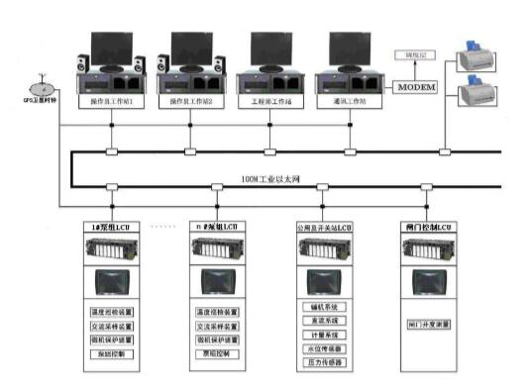
8.1 自动控制系统
第八章 智能控制技术
8.1.2 组成与工作原理
智能控制的相关技术与控制方式结合、或综合交叉结合，构成风格和功能各异的智能控制系统和智能控制器，这也是智能控制技术方法的一个主要特点。
自动控制系统主要由：控制器，被控对象，执行机构和变送器四个环节组成。

Slide 5
8.1 自动控制系统
第八章 智能控制技术
8.1.3 分类
自动控制的研究对象具备以下的一些特点：
1、不确定性的模型
自动控制的研究对象通常存在严重的不确定性。这里所说的模型不确定性包含两层意思：一是模型未知或知之甚少；二是模型的结构和参数可能在很大范围内变化。
2、高度的非线性
对于具有高度非线性的控制对象，采用智能控制的方法往往可以较好地解决非线性系统的控制问题。
3、复杂的任务要求
对于自动控制系统，任务的要求往往比较复杂。

Slide 6
高等学校人工智能通识课规划教材
第八章 智能控制技术
8.1 自动控制系统
8.2 模糊控制
8.3 专家控制
8.4 神经网络控制
8.5 实验：智能音箱语音控制电脑开关机
习题

Slide 7
8.2 模糊控制
第八章 智能控制技术
8.2.1 模糊推理方法
模糊控制方法是一种在模糊集合论、模糊语言变量及模糊逻辑推理基础上形成的计算机数字控制方法。模糊控制是一种智能的、非线性的控制方法。与传统的控制方式相比，模糊控制有着很多的优势，它更加适用于复杂的、动态的系统，模糊控制逐渐成为了一种重要而且有效的控制方法。

Slide 8
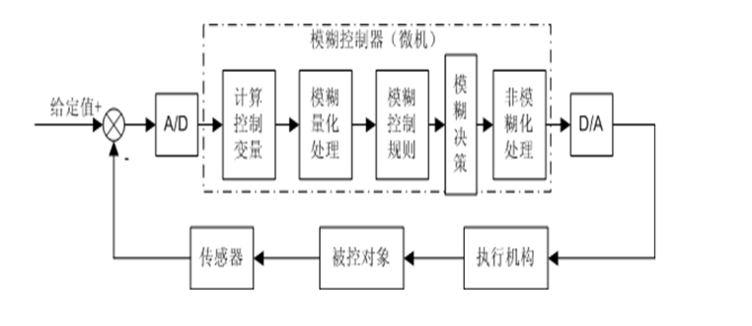
8.2 模糊控制
第八章 智能控制技术
8.2.2 模糊控制原理
模糊控制的核心是模糊控制器，它的控制规律是由计算机程序来实现的。首先需要将所有监测出的精确量转换成为适应模糊计算的模糊量，将得到的模糊量，通过模糊控制器进行计算，然后再将这些经模糊控制器计算得到的模糊量再次转换为精确量，这样就完成了一级模糊控制。然后等待下一次采样，再进行上述过程，如此循环，实现对被控对象的模糊控制。

Slide 9
8.2 模糊控制
第八章 智能控制技术
8.2.3 模糊控制系统的设计
1、模糊控制系统分类
按信号的时变特性分类：恒值模糊控制系统、随动模糊控制系统。
按静态误差是否存分类：有差模糊控制系统、无差模糊控制系统。
按系统控制输入变量分类：控制输入个数为1的系统为单变量模糊控制系统，控制输入个数>1的系统为多变量模糊控制系统。

Slide 10
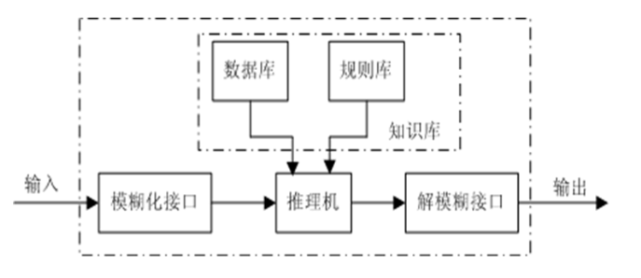
8.2 模糊控制
第八章 智能控制技术
8.2.3 模糊控制系统的设计
2、模糊控制器
模糊控制器：也称为模糊逻辑控制器,由于所采用的模糊控制规则是由模糊理论中模糊条件语句来描述的，因此模糊控制器是一种语言型控制器，故也称为模糊语言控制器。

Slide 11
8.2 模糊控制
第八章 智能控制技术
8.2.3 模糊控制系统的设计
2、模糊控制器
①模糊化接口：是将真实的确定量输入转换为一个模糊矢量。
②知识库：由数据库和规则库两部分构成。
③推理与解模糊接口：推理是模糊控制器中，根据输入模糊量，由模糊控制规则完成模糊推理来求解模糊关系方程，并获得模糊控制量的功能部分。在模糊控制中，考虑到推理时间，通常采用运算较简单的推理方法。

Slide 12
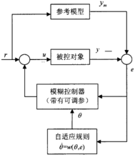
8.2 模糊控制
第八章 智能控制技术
8.2.4 自适应模糊控制
模糊自适应控制器同时结合自适应控制和模糊控制，形成具有自适应的功能的控制系统。模糊自适应控制不要求控制对象具有精确的数学模型，并且还巧妙的引入了自适应律以方便实时的去学习被控对象所具有的各种动态特性，然后再根据动态特性的实时变化来自动更新和修改以及在线实时调整对应的模糊控制器，这样就使得系统在出现各种各样的不确定因素的时候，控制器的控制效果仍然可以保持一致以及具有良好的鲁棒性。

Slide 13
高等学校人工智能通识课规划教材
第八章 智能控制技术
8.1 自动控制系统
8.2 模糊控制
8.3 专家控制
8.4 神经网络控制
8.5 实验：智能音箱语音控制电脑开关机
习题

Slide 14
8.3 专家控制
第八章 智能控制技术
8.3.1 原理
专家系统是一个具有大量的专门知识与经验的程序系统，它应用人工智能技术和计算机技术，根据某领域一个或多个专家提供的知识和经验，进行推理和判断，模拟人类专家的决策过程，以便解决那些需要人类专家才能处理好的复杂问题。简而言之，专家系统是一种模拟人类专家解决领域问题的计算机程序系统。专家式控制系统，或叫做专家控制系统它已广泛应用于故障诊断、工业设计和过程控制，为解决工业控制难题提供一种新的方法，是实现工业过程控制的重要技术。

Slide 15
8.3 专家控制
第八章 智能控制技术
8.3.2 典型结构
1、一般控制理论知识和经验知识相结合
基于一般控制理论知识（解析算法）和经验知识（专家系统）的结合，扩展了传统控制算法的范围[3].这种控制方法是以应用专家知识、知识模型、知识库、知识推理、控制决策和控制策略等技术为基础的，知识模型与常规数学模型相结合，知识信息处理技术与控制技术的结合，模拟人的智能行为等。此方法能够解决时变大规模系统和复杂系统以及非线性和多扰动实时控制过程的控制问题。

Slide 16
8.3 专家控制
第八章 智能控制技术
8.3.2 典型结构
2、模糊逻辑与专家控制相结合
将模糊集和模糊推理引入专家控制系统中，就产生了基于模糊规则的专家控制系统，也称模糊专家控制系统。它运用模糊逻辑和人的经验知识及求解控制问题时的启发式规则来构造控制策略。对于难以用准确的数字模型描述，也难以完全依靠确定性数据进行控制的情况，可使用模糊语言变量来表示规则，并进行模糊推理，更能模拟操作人员凭经验和直觉对受控过程进行的手动控制，从而具有更高的智能。

Slide 17
8.3 专家控制
第八章 智能控制技术
8.3.2 典型结构
3、神经网络与专家控制相结合
将神经网络和专家系统技术结合起来，即神经网络专家系统的研究已经起步。神经网络基于数值和算法，而专家系统则基于符号和启发式推理。神经网络具有联想、容错、记忆、自适应、自学习和并行处理等优点；不足之处是不能对自身的推理方法进行解释，对未在训练样本中出现过的故障不能给出正确的诊断结论。专家系统具有显式的知识表达形式，知识容易维护，能对推理行为进行解释，并可利用深层知识来诊断新故障；缺点是不能从经验中进行学习，当知识库庞大时难以维护，在进行深层诊断时需要过多的计算时间。因此，将神经网络和专家系统结合起来，充分发挥专家系统"高层"推理的优势和神经网络"低层"处理的长处，可以收到更好的控制效果。

Slide 18
8.3 专家控制
第八章 智能控制技术
8.3.2 典型结构
专家控制系统所面临的主要问题：
①专家经验知识的获取问题。
②知识库的自动更新与规则自动生成。
③专家控制系统需要建立实时操作知识库，以解决结构的复杂性、功能的完备性与控制的实时性之间的矛盾。
④专家控制系统的稳定性分析是另一个研究难题。
⑤如何实现数据和信息的并行处理，如何设计系统的解释机构，如何建立良好的用户接口等都是专家系统有待解决的问题。

Slide 19
8.3 专家控制
第八章 智能控制技术
8.3.3 实现方法
1、知识库：用适当的方式储存从专家那里获取的领域知识、经验。
2、数据库：在专家系统中划出的一部分储存单元，用于存放当前处理对象用户提供的数据和推理得到的中间结果。
3、推理机：用于控制和协调整个专家系统的工作，它根据当前的输入数据，再利用知识库的知识，按一定推理策略去处理解决当前的问题。
4、解释：一组计算机程序，为用户解释推理结果，以便用户了解推理过程．并回答用户提出的问题。
5、知识获取：通过设计一组程序，为修改知识库中原有的知识和扩充新知识提供手段。

Slide 20
高等学校人工智能通识课规划教材
第八章 智能控制技术
8.1 自动控制系统
8.2 模糊控制
8.3 专家控制
8.4 神经网络控制
8.5 实验：智能音箱语音控制电脑开关机
习题

Slide 21
8.4 神经网络控制
第八章 智能控制技术
8.4.1 类型
神经网络最早由心理学家和神经生物学家提出，由于神经网络在解决复杂问题时能够提供一种相对简单的方法，因此近年来越来越受到人们的关注。神经网络模型各种各样、 各式各样的模型从不同的角度对生物神经系统进行不同层次的描述和模拟。代表性的网络模型有BP网络、RBF网络、Hopfield网络、自组织特征映射网络等。运用这些网络模型可实现函数逼近、数据聚类、模式分类、优化计算等功能。因此， 神经网络广泛应用于人工智能、自动控制、机器人、统计学等领域的信息处理中。

Slide 22
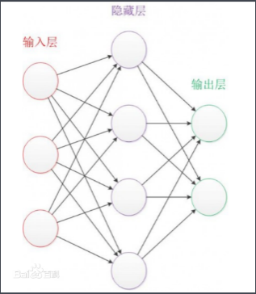
8.4 神经网络控制
第八章 智能控制技术
8.4.2 结构
一个经典的神经网络是一个包含三个层次的。红色的是输入层，绿色的是输出层，紫色的是中间层（也叫隐藏层）。输入层有3个输入单元，隐藏层有4个单元，输出层有2个单元。

Slide 23
8.4 神经网络控制
第八章 智能控制技术
8.4.3 模型
1、BP神经网络
BP神经网络是一种神经网络学习算法。其由输入层、中间层、输出层组成的阶层型神经网络，中间层可扩展为多层。相邻层之间各神经元进行全连接，而每层各神经元之间无连接，网络按有教师示教的方式进行学习，当一对学习模式提供给网络后，各神经元获得网络的输入响应产生连接权值。然后按减小希望输出与实际输出误差的方向，从输出层经各中间层逐层修正各连接权，回到输入层。此过程反复交替进行，直至网络的全局误差趋向给定的极小值，即完成学习的过程。

Slide 24
8.4 神经网络控制
第八章 智能控制技术
8.4.3 模型
2、RBF（径向基）神经网络
由于它模拟了人脑中局部调整、相互覆盖接收域的神经网络结构，因此，RBF网络是一种局部逼近网络，它能够以任意精度逼近任意连续函数，特别适合于解决分类问题。
3、感知器神经网络
一个具有单层计算神经元的神经网络，网络的传递函数是线性阈值单元。原始的感知器神经网络只有一个神经元。主要用来模拟人脑的感知特征，由于采取阈值单元作为传递函数，所以只能输出两个值，适合简单的模式分类问题。

Slide 25
8.4 神经网络控制
第八章 智能控制技术
8.4.3 模型
4、自组织神经网络
自组织映射过程是通过竞争学习完成的。所谓竞争学习是指同一层神经元之间相互竞争，竞争胜利的神经元修改与其连接的连接权值的过程。竞争学习是一种无监督学习方法，在学习过程中，只需要向网络提供一些学习样本，而无需提供理想的目标输出，网络根据输入样本的特性进行自组织映射，从而对样本进行自动排序和分类。
5、反馈神经网络
在反馈网络中，信息在前向传递的同时还要进行反向传递，这种信息的反馈可以发生在不同网络层的神经元之间，也可以只局限于某一层神经元上。由于反馈网络属于动态网络，只有满足了稳定条件，网络才能在工作了一段时间之后达到稳定状态。

Slide 26
8.4 神经网络控制
第八章 智能控制技术
8.4.4 应用
1、人工神经网络在信息领域中的应用
信息处理：现代信息处理要解决的问题是很复杂的，人工神经网络具有模仿或代替与人的思维有关的功能，可以实现自动诊断、问题求解，解决传统方法所不能或难以解决的问题。
模式识别：人工神经网络是模式识别中的常用方法，近年来发展起来的人工神经网络模式的识别方法逐渐取代传统的模式识别方法。经过多年的研究和发展，模式识别已成为当前比较先进的技术，被广泛应用到文字识别、语音识别、指纹识别、遥感图像识别、人脸识别、手写体字符的识别、工业故障检测、精确制导等方面。

Slide 27
8.4 神经网络控制
第八章 智能控制技术
8.4.4 应用
2、人工神经网络在医学中的应用
生物信号的检测与分析：神经网络在生物医学信号检测与处理中的应用主要集中在对脑电信号的分析，听觉诱发电位信号的提取、肌电和胃肠电等信号的识别，心电信号的压缩，医学图像的识别和处理等。
医学专家系统：非线性并行处理为基础的神经网络为专家系统的研究指明了新的发展方向，解决了专家系统的问题，并提高了知识的推理、自组织、自学习能力，从而神经网络在医学专家系统中得到广泛的应用和发展。

Slide 28
8.4 神经网络控制
第八章 智能控制技术
8.4.4 应用
3、人工神经网络在经济领域的应用
市场价格预测：人工神经网络容易处理不完整的、模糊不确定或规律性不明显的数据，所以用人工神经网络进行价格预测是有着传统方法无法相比的优势。
风险评估：应用人工神经网络的预测思想是根据具体现实的风险来源，构造出适合实际情况的信用风险模型的结构和算法，得到风险评价系数，然后确定实际问题的解决方案。利用该模型进行实证分析能够弥补主观评估的不足，可以取得满意效果。

Slide 29
8.4 神经网络控制
第八章 智能控制技术
8.4.4 应用
4、人工神经网络在控制领域中的应用
人工神经网络由于其独特的模型结构和固有的非线性模拟能力，以及高度的自适应和容错特性等突出特征，在控制系统中获得了广泛的应用。其在各类控制器框架结构的基础上，加入了非线性自适应学习机制，从而使控制器具有更好的性能。 基本的控制结构有监督控制、直接逆模控制、模型参考控制、内模控制、预测控制、最优决策控制等。

Slide 30
8.4 神经网络控制
第八章 智能控制技术
8.4.4 应用
5、人工神经网络在交通领域的应用
交通运输问题是高度非线性的，可获得的数据通常是大量的、复杂的，用神经网络处理相关问题有它巨大的优越性。应用范围涉及到汽车驾驶员行为的模拟、参数估计、路面维护、车辆检测与分类、交通模式分析、货物运营管理、交通流量预测、运输策略与经济、交通环保、空中运输、船舶的自动导航及船只的辨认、地铁运营及交通控制等领域并已经取得了很好的效果。

Slide 31
8.4 神经网络控制
第八章 智能控制技术
8.4.4 应用
6、人工神经网络在心理学领域的应用
从神经网络模型的形成开始，它就与心理学就有着密不可分的联系。 神经网络抽象于神经元的信息处理功能，神经网络的训练则反映了感觉、记忆、学习等认知过程。人们通过不断地研究，变化着人工神经网络的结构模型和学习规则，从不同角度探讨着神经网络的认知功能，为其在心理学的研究中奠定了坚实的基础。近年来，人工神经网络模型已经成为探讨社会认知、记忆、学习等高级心理过程机制的不可或缺的工具。人工神经网络模型还可以对脑损伤病人的认知缺陷进行研究，对传统的认知定位机制提出了挑战。

Slide 32
8.4 神经网络控制
第八章 智能控制技术
8.4.5 发展趋势
1、MP模型的提出和人工神经网络的兴起：1943年，美国神经生理学家Warren Mcculloch和数学家Walter Pitts合写了一篇关于神经元如何工作的开拓性文章：“A Logical Calculus of Ideas Immanent in Nervous Activity”。
2、感知器模型和人工神经网络：1957年，计算机专家Frank Rosenblatt开始从事感知器的研究。1959年，两位电机工程师Bernard Widrow和Marcian Haff开发出一种叫作自适应线性单元（ADALINE）的网络模型。

Slide 33
8.4 神经网络控制
第八章 智能控制技术
8.4.5 发展趋势
3、反思期—神经网络的低潮：1969年，Marvin Minsky和Seymour Papert合著了一本书“Perception”，分析了当时的简单感知器，指出它有非常严重的局限性，甚至不能解决简单的“异或”问题，为Rosenblatt的感知器判了“死刑”。
4、人工神经网络的复苏：直到1984年，Hopfield设计研制了后来被人们称为Hopfield网的电路，较好地解决了TCP问题，找到了最佳解的近似解，引起了较大轰动。1985年，Hinton、Sejnowsky、Rumelhart等研究者在Hopfield网络中引入随机机制，提出了所谓的Bolziman机。1986年，Rumelhart等研究者独立地提出多层网络的学习算法—BP算法，较好地解决了多层网络的学习问题。

Slide 34
8.4 神经网络控制
第八章 智能控制技术
8.4.5 发展趋势
5、深度学习的出现：Hinton等人于2006年提出了深度学习的概念，2009年Hinton把深层神经网络介绍给做语音的学者们，然后2010年语音识别就产生了巨大突破。接下来11年CNN又被应用在图像识别领域，取得的成绩令人瞩目。2015年LeCun、Bengio和Hinton三位大牛在Nature上刊发了一篇综述，题为Deep Learning，这标志着深度神经网络不仅在工业届获得成功，还真正被学术界所接受。2016、2017应该是深度学习全面爆发的两年。

Slide 35
高等学校人工智能通识课规划教材
第八章 智能控制技术
8.1 自动控制系统
8.2 模糊控制
8.3 专家控制
8.4 神经网络控制
8.5 实验：智能音箱语音控制电脑开关机
习题

Slide 36
8.5 实验：智能音箱语音控制电脑开关机
第八章 智能控制技术
实验目的：主要向读者简单介绍使用python、树莓派及智能音箱来实现基于语音控制电脑开关机的程序。树莓派是只有信用卡大小的一台微型电脑，其系统可基于Linux自行定制。智能音箱可选择Google Home或小米小爱音箱等采集语音。本实验主要介绍使用python代码实现基本的智能控制的过程。
实验步骤：①在树莓派上安装Fauxmo；②修改Fauxmo配置，让智能音箱能识别到新的“设备“；③增加turnOnPC.py文件和ShutdownAndRebootPC.py文件。

Slide 37
高等学校人工智能通识课规划教材
第八章 智能控制技术
8.1 自动控制系统
8.2 模糊控制
8.3 专家控制
8.4 神经网络控制
8.5 实验：智能音箱语音控制电脑开关机
习题

Slide 38
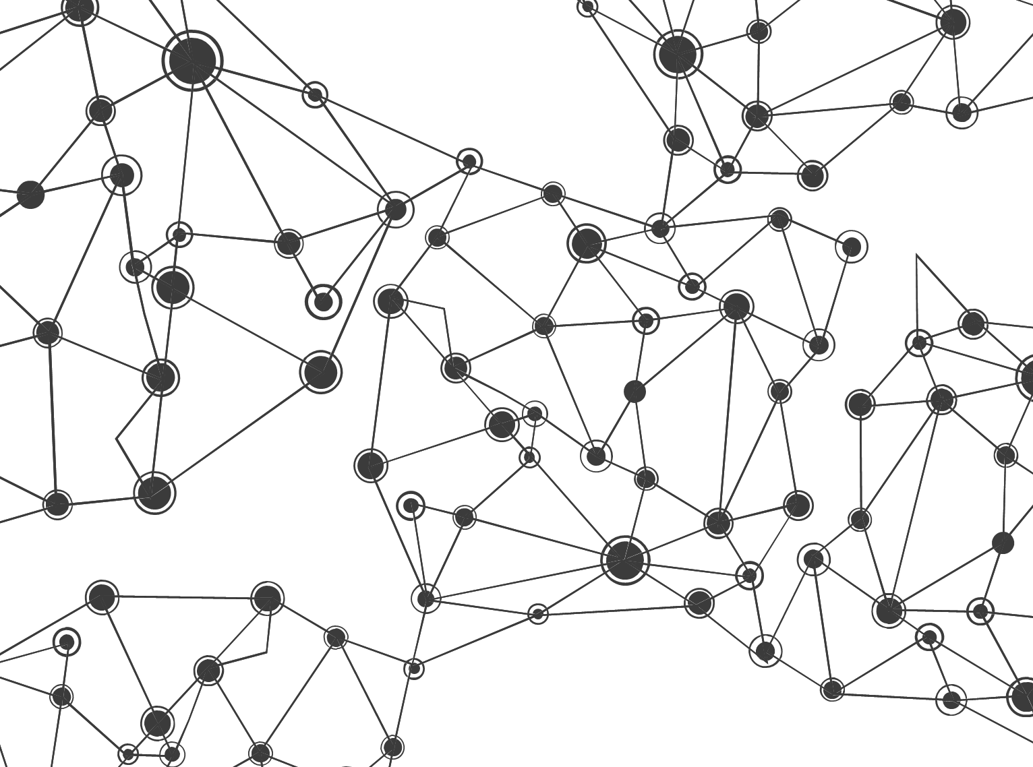
习题：
1．智能控制与传统控制的主要区别是什么？
2．试写出3种常用模糊条件语句及对应的模糊关系R的表达式。
3．简述量化因子和比例因子的作用，试举例说明。

Slide 39
















运用大数据，精彩你生活
微信公众号推荐
免费大数据APP推荐
刘鹏看未来
云创大数据
我的PM2.5
同声译
智能硬件大数据免费托管平台
环境大数据开放平台

Slide 40

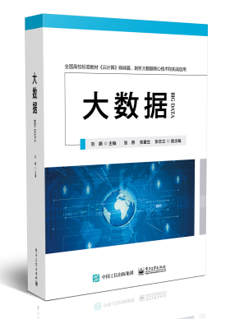


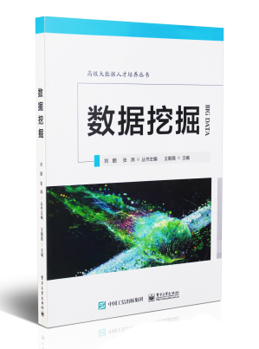






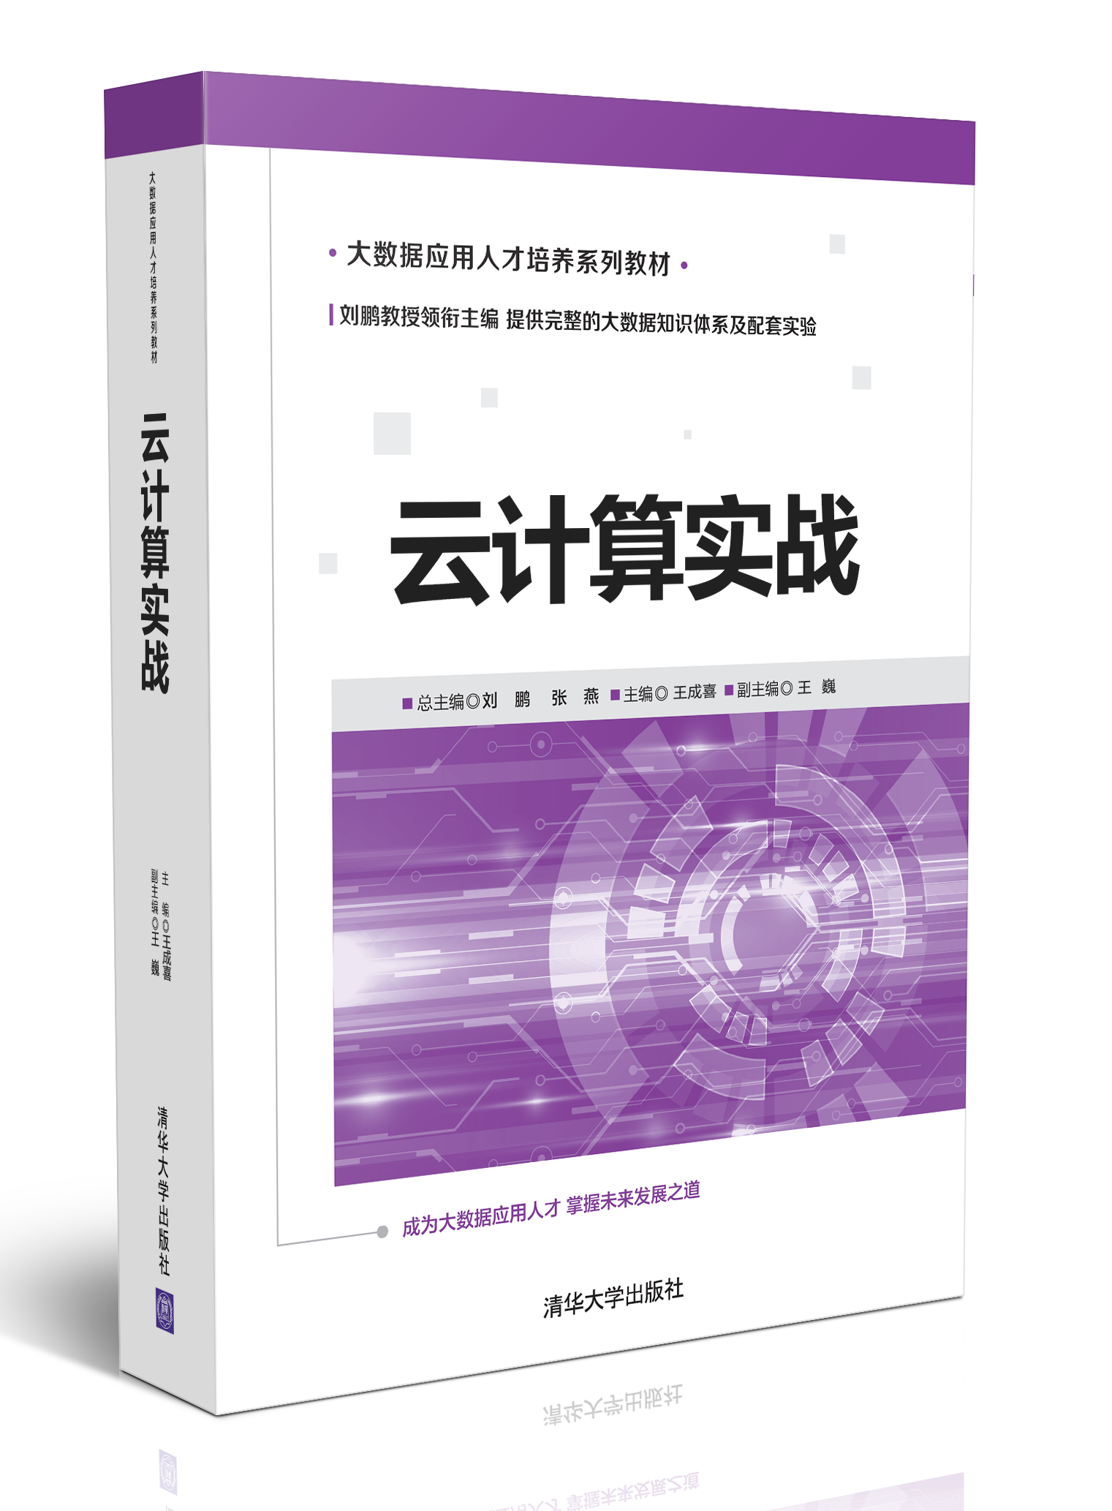





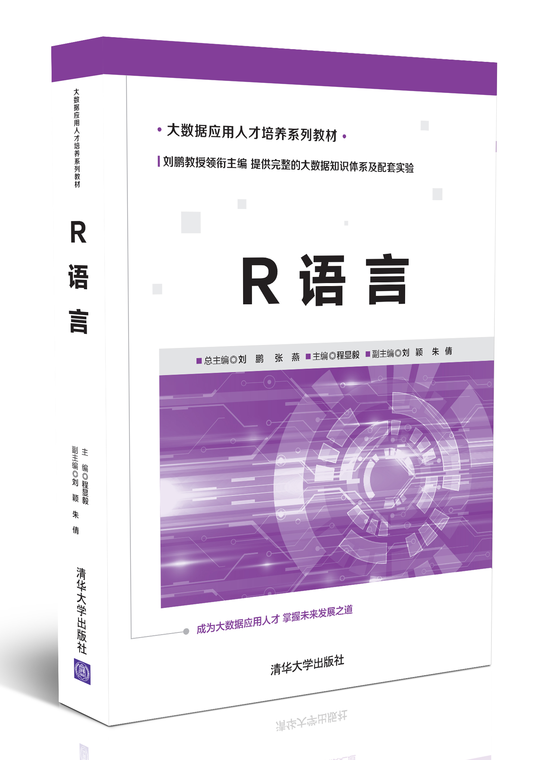





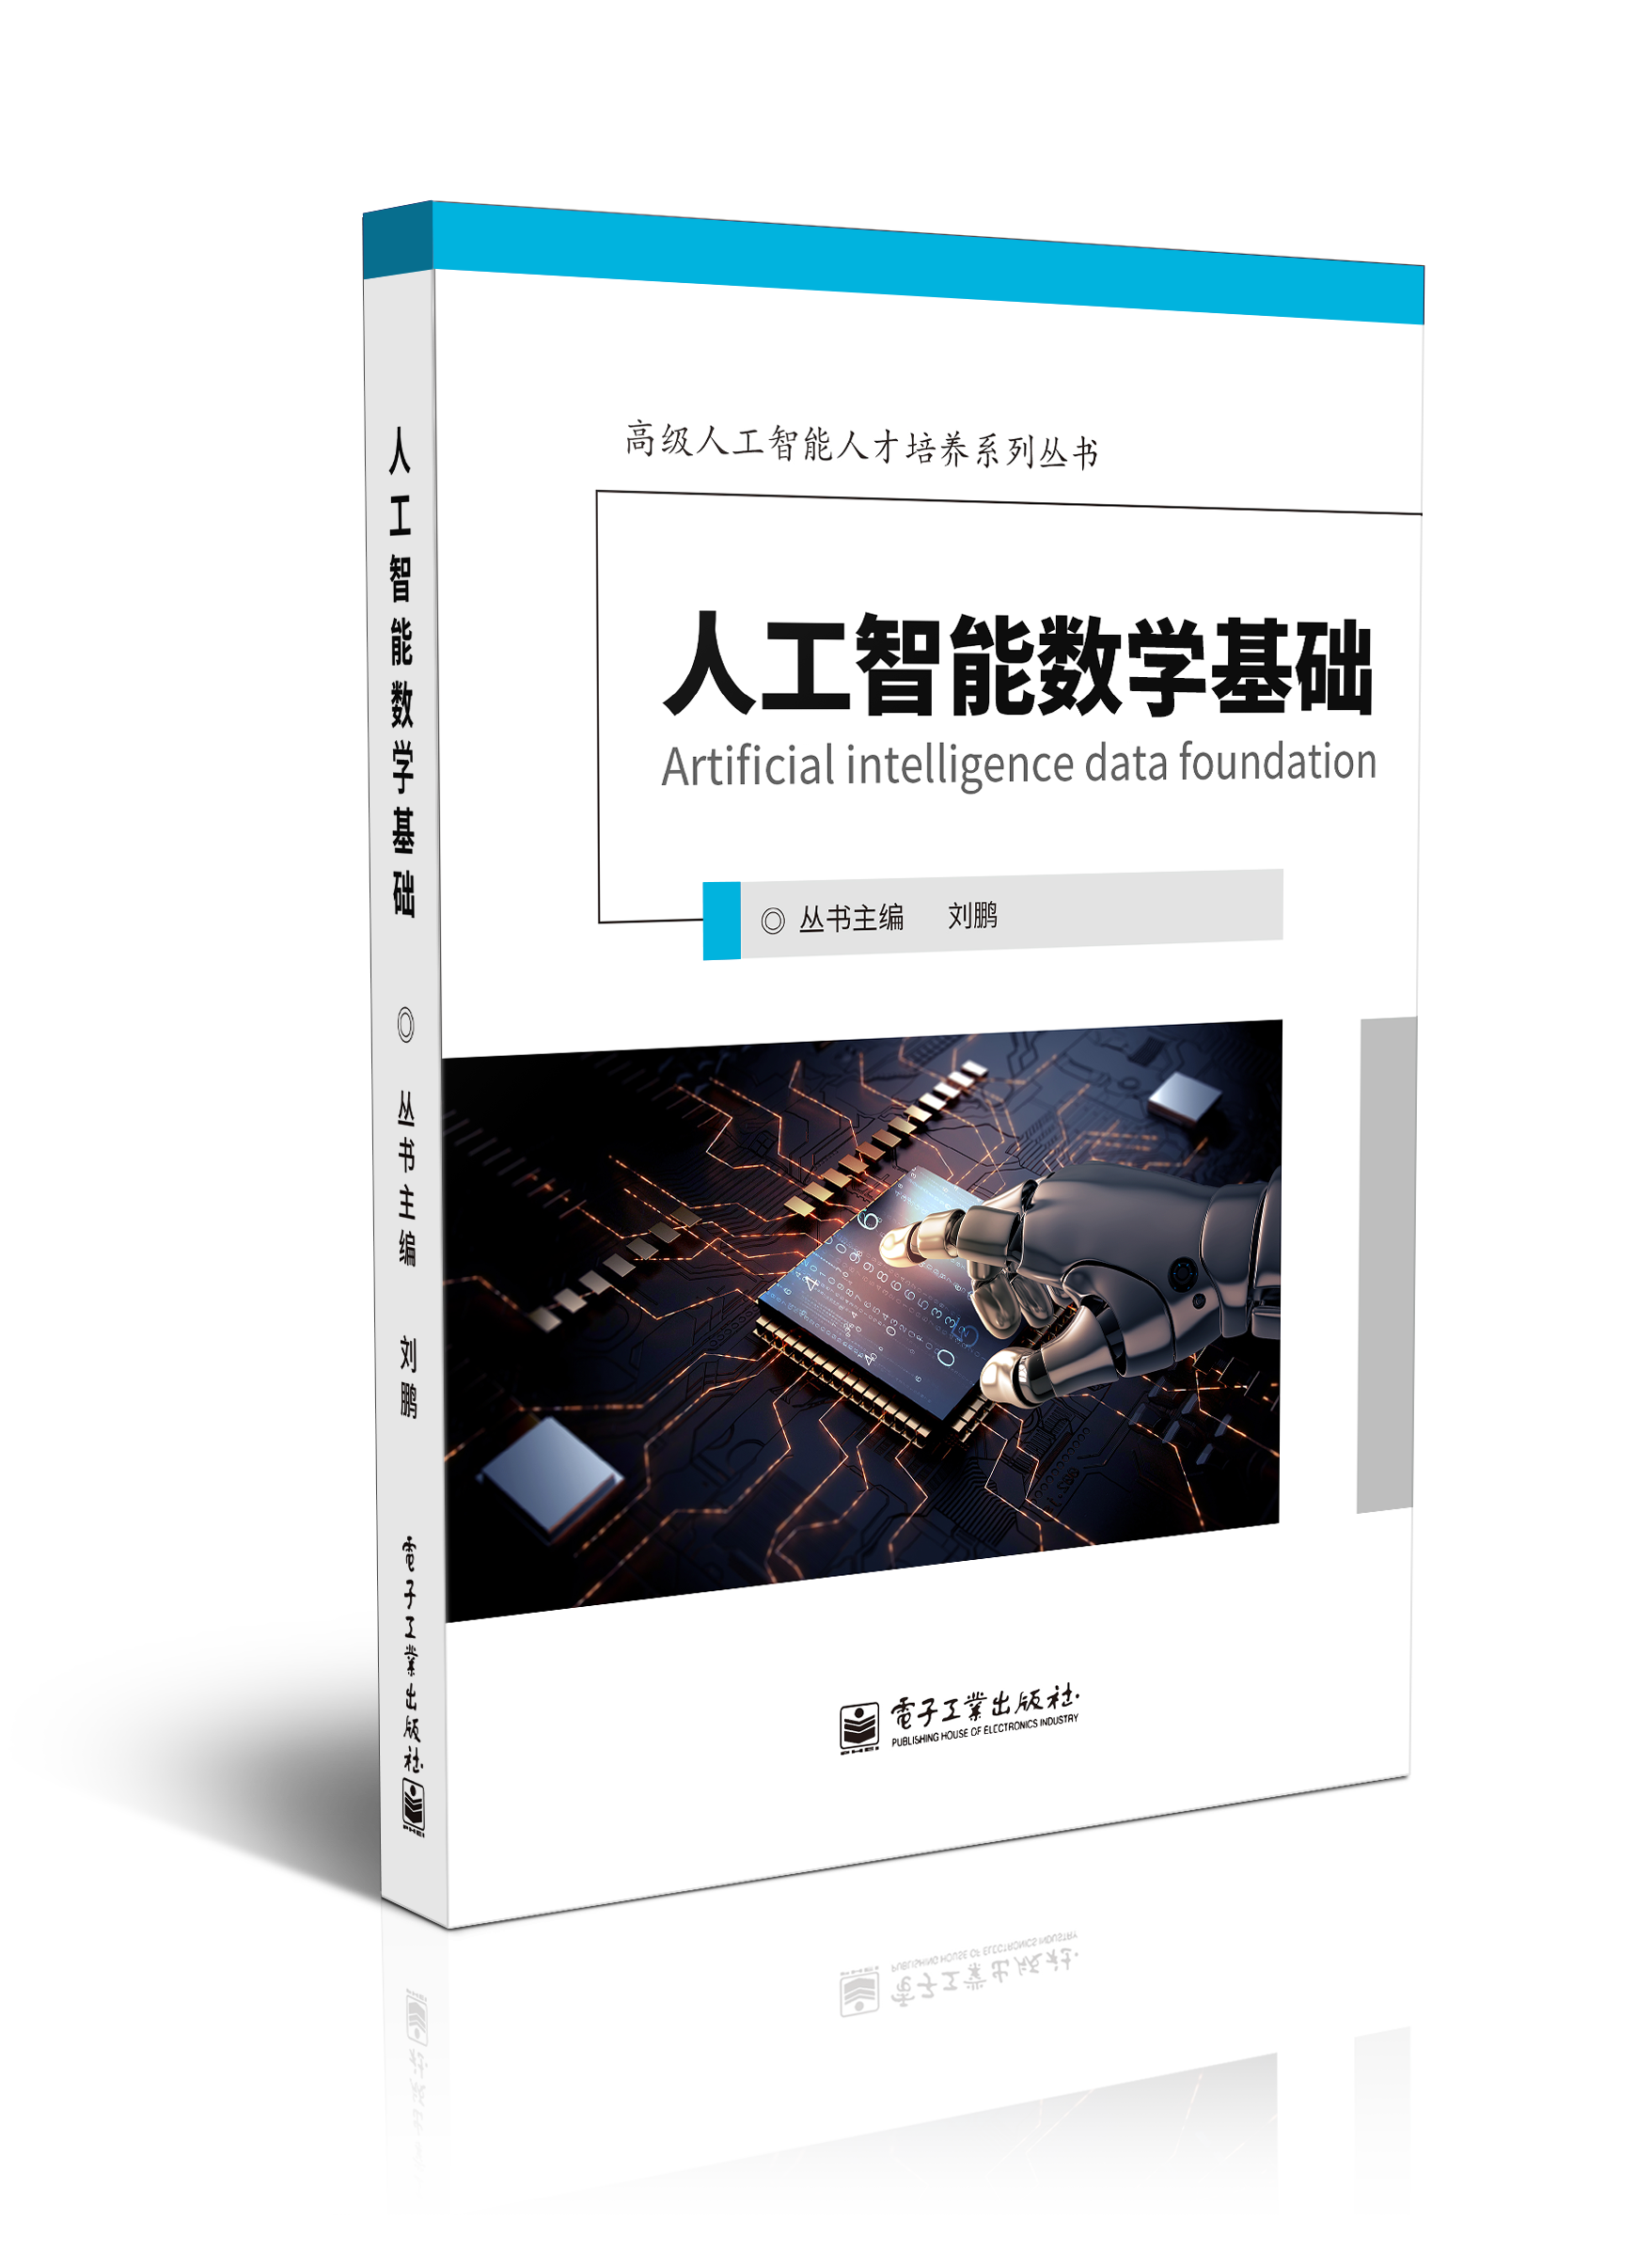

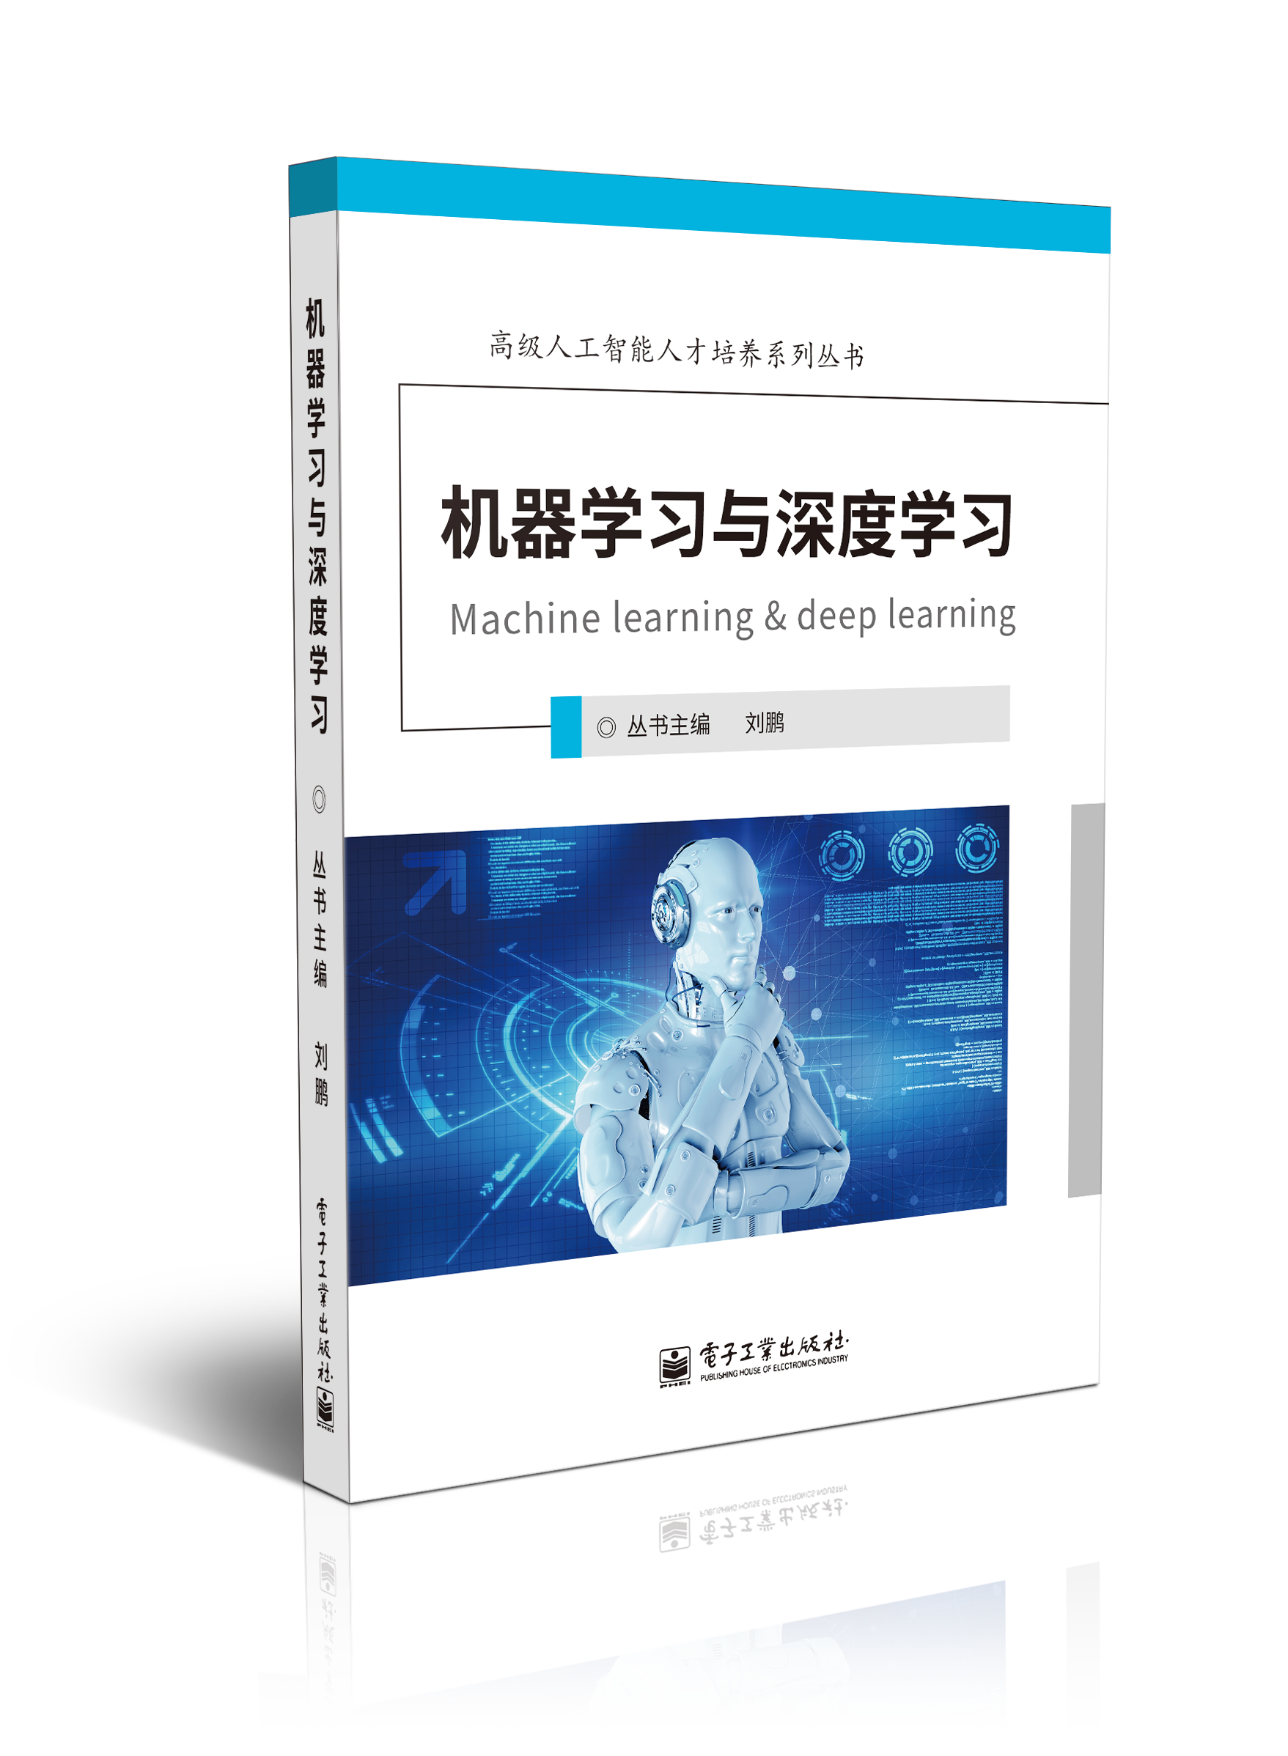




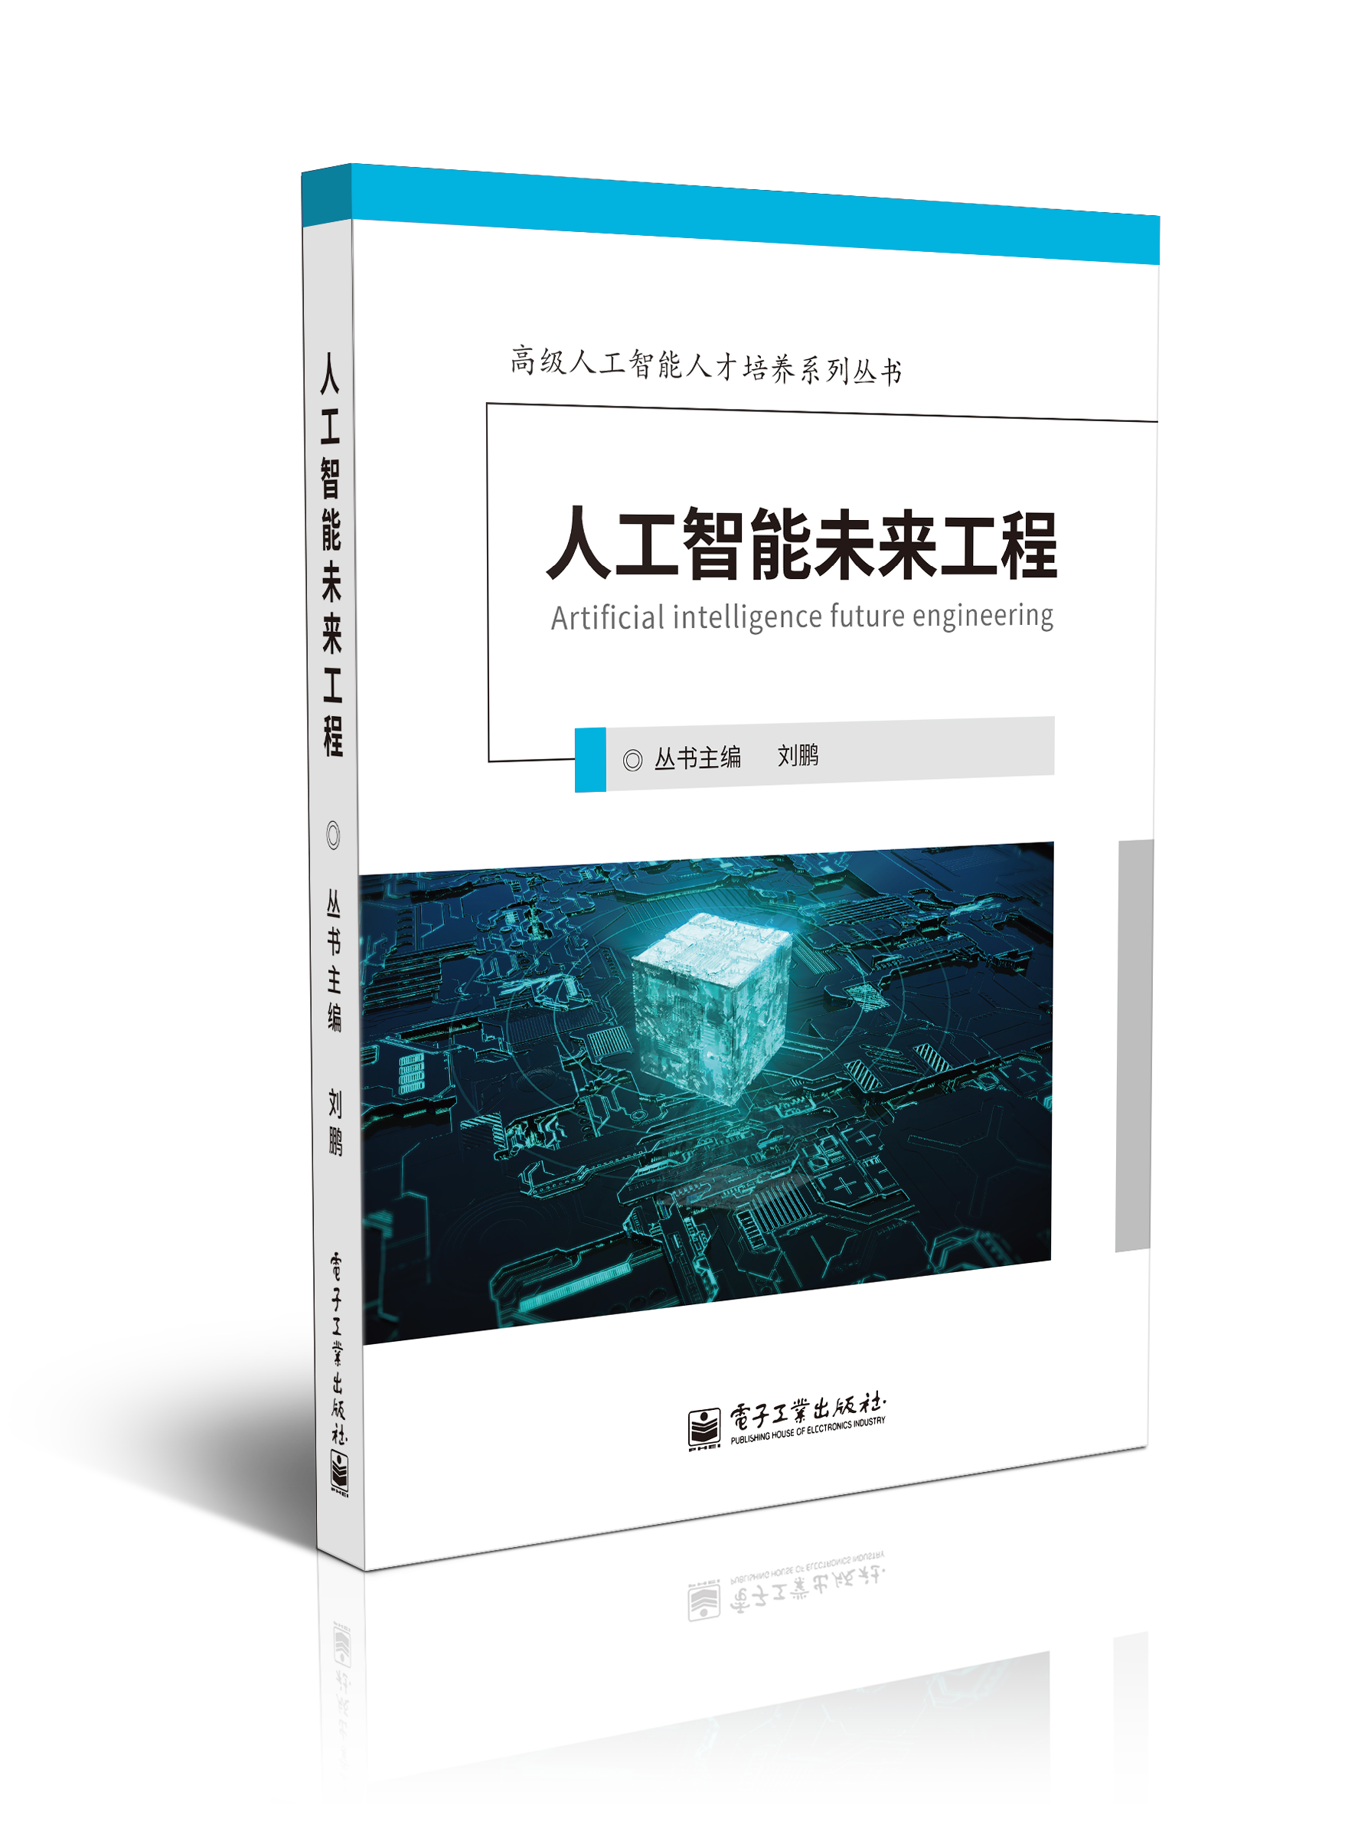
完善的课程体系：大数据方向、人工智能方向。
面向理论与实践，分为本科院校、专科院校、高职院校。

Slide 41

感谢聆听

